Slide 1



WELCOME
LDS – LASER DETECT SYSTEMS
SMS
Substances Monitoring System
מנחה: ד"ר גבי פינטו שותפים: אריה כוגן, תומר אחדות (הנדסת תוכנה) וטל ונציה (התעש"ן)
מנחה ארגוני: עדי קופר

Slide 2


נושא הפרויקט - יזמות הנדסית
הנדסת ניהול- הובלת תהליכים בארגון תוך ניהול צוות הנדסי
הזדמנות
פונקציה של:
יכולות
צרכים
אפיון מערכות מידע מתקדמת
הנדסת תעשייה- חקר ארגונים תוך שימוש בכלים הנדסיים

Slide 3
נושא הפרויקט - יזמות הנדסית
הנדסת ניהול- הובלת תהליכים בארגון תוך ניהול צוות הנדסי
הזדמנות
פונקציה של:
יכולות
צרכים
יכולות
צרכים
אפיון מערכות מידע מתקדמת
הנדסת תעשייה- חקר ארגונים תוך שימוש בכלים הנדסיים

Slide 4
LDS – LASER DETECT SYSTEMS
Established in 2004, Public in 2007.
Acquired and Privatized at 2010.
Subsidiaries & Business partners in US, Germany, India.
R&D and Production In-House, world leader technology partners.
Risk assessments & Concept Of Operation design.
הצגת הארגון
חקר המצב הקיים
פתרון
Live Demo
הדגמת המערכת

Slide 5
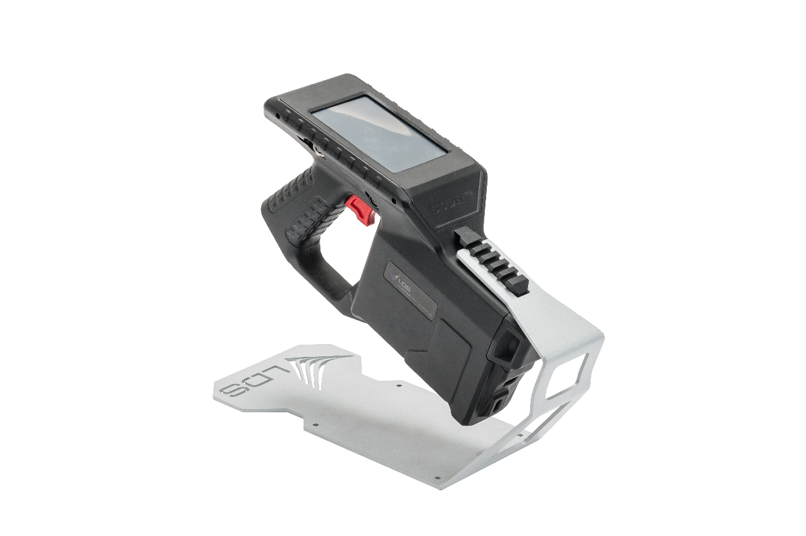
הכרות עם הקיים

Slide 6




שישנה מערכת ששולחת SMS בכל פעם שאיום מתהווה במרחב!
איך הגיע פרויקט גמר להיות מוצג ל:
אינטרפול
יורופול
מחלקת מלחמה
בסמים של ארה"ב
דמיינו
S M S
Short Message Service
Substances Monitoring System
SMS

Slide 7


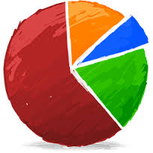
מבנה ההצגה
הצגת הארגון
Laser Detect Systems
חקר מצב קיים
כמותי
הדגמת מסכים
פתרון
חקר גורמי שורש
הנדסי
הדגמת המערכת
מטרת הפרויקט
ניהול הפרויקט
תרשימי מערכת
Live demo
הדגמה חיה של המכשיר
SMS
הצגת הארגון
חקר המצב הקיים
פתרון
Live Demo
הדגמת המערכת

Slide 8
LDS – LASER DETECT SYSTEMS
כלים הנדסיים בחקר המצב הקיים
הצגת הארגון
חקר המצב הקיים
פתרון
Live Demo
הדגמת המערכת

Slide 9
התחלת הפעילות על פי מתודולוגיה מוכרת
חקר המצב הקיים
חקר גורמי השורש
פתרונות
יישום מעקב ובקרה
מיסוד הפתרון
הצגת הארגון
חקר המצב הקיים
פתרון
Live Demo
הדגמת המערכת

Slide 10
מתסמין לבעיה- סיכום חקר המצב הקיים בארגון:
סיכום כמותי
הצגת הארגון
חקר המצב הקיים
פתרון
Live Demo
הדגמת המערכת

Slide 11
תסמין כמותי (וארגונים מבינים רק מספרים) | בעיה ארגונית
כמות לקוחות חדשים קטנה מאוד. | הוצאות השיווק הרבות אינן מניבות מספיק רווחים מה שיוצר הפסד כספי לחברה על המוצר.
13% מהלקוחות הסתפקו בהדגמה אחת במדינת הלקוח
60% מהלקוחות אליהם הגיעה החברה להדגמה מבקשים הדגמה נוספת בארץ הלקוח.
בודד בתמחור: 5000$ מהזול ממנו ו-10,000$ מהיקר ממנו. | חוסר הגדרת תרחיש מבצעי רלוונטי למכשיר שפותח. "חיפוש בעיה לפתרון קיים"
הפסד במכרזים סדורים ללקוחות מהתחום- הפסד ב-73% מהמכרזים הסדורים ב-2015- 2016. | חוסר היכולת להציג את המבדלים של המערכת ולהכניסם למפרטים פומביים.
הצגת הארגון
חקר המצב הקיים
פתרון
Live Demo
הדגמת המערכת

Slide 12
חקר המצב הקיים הוא לא רק על רווח והפסד כספי-
חקר מצב קיים טכנולוגי על המוצר:
הצגת הארגון
חקר המצב הקיים
פתרון
Live Demo
הדגמת המערכת

Slide 13
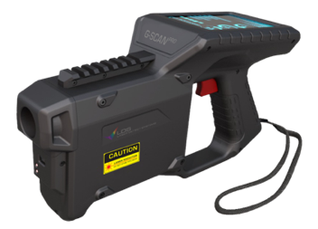

EXTENDABLE DATABASE
Locally.
Externally.

Slide 14
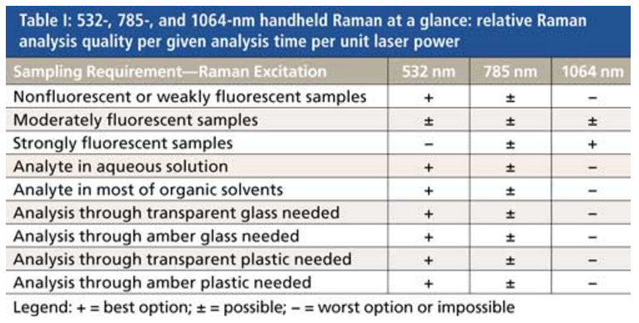
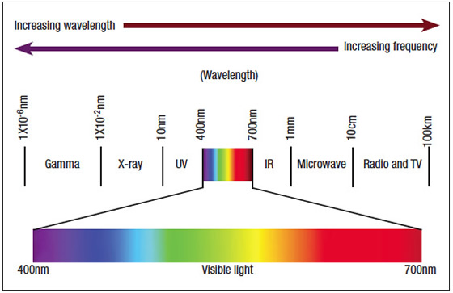
חקר המצב הקיים מבחינה טכנולוגית
Excitation at 532nm known to have strong Raman signal alongside unwanted fluorescence background.
Strong Raman signal results to improved Analysis speed and Accuracy.
For portable applications Green laser Raman excitation is with the most benefits assuming efficient fluorescence compensating (noise reduction).
חדירות טובה
יכולת להבדיל בין חומרים דומים
http://www.spectroscopyonline.com/recent-developments-handheld-raman-instrumentation-industry-pharma-police-and-homeland-security-532

Slide 15
הפתרון- איך לעזור למוצר להימכר?
הצגת הארגון
חקר המצב הקיים
פתרון
Live Demo
הדגמת המערכת

Slide 16


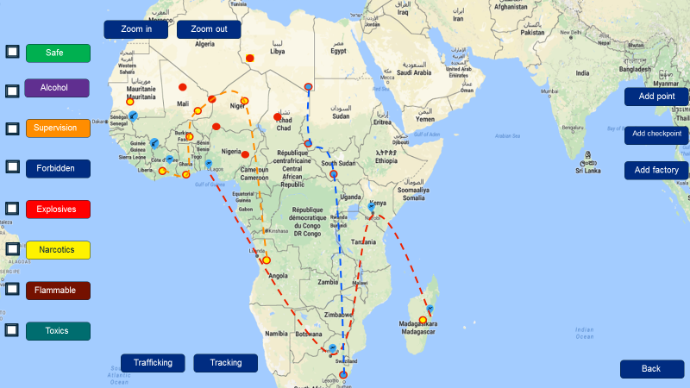
SMS
Think System
sell product
הצגת הארגון
חקר המצב הקיים
פתרון
Live Demo
הדגמת המערכת

Slide 17
SMS
מטרת הפרויקט
פיתוח אב טיפוס (prove of concept) של מערכת המתריעה על היווצרות איומים במרחב בעזרת דגימת חומרים אקראיים.
הצגת הארגון
חקר המצב הקיים
פתרון
Live Demo
הדגמת המערכת

Slide 18

SMS
ניהול הפרויקט בשיטת Agile Scrum
הצגת הארגון
חקר המצב הקיים
פתרון
Live Demo
הדגמת המערכת

Slide 19


פירוט הספרינטים- תכנון מול ביצוע:
SMS
ספרינט #1: MVP – אבטיפוס ללא פונקציונאליות | הקמת סביבת העבודה מאובטחת (VCS וכו') | הצגת הפרויקט למנחה | פגישת הכרות עם הלקוח
ספרינט #5: תכנון אלגוריתם דינאמי המתריע על זיהוי שני חומרים מצומדים. | ספרינט #4: פיצ'ר 1 – הצגת המידע המאוכסן במסד הנתונים ע"ג מפה | ספרינט #3: הקמת תשתית תקשורת אלחוטית בין האקדח לשרת השטח | ספרינט #2: הקמת צד שרת, מסד נתונים
ספרינט #9: פיצ'ר 4 – מימוש האלגוריתם מספרינט #8 והוספתו למערכת. | ספרינט #8: מחקר ותכנון אלגוריתם למעקב ומציאת מקורו של חומר מסוכן. | ספרינט #7: פיצ'ר 3 - שילוב מערכת משיבי מיקום והוספת חתימת מיקום אוטומטית לחומר שזוהה | ספרינט #6: פיצ'ר 2 – ממימוש האלגוריתם מספרינט #5 ושילובו במערכת.
הצגת הארגון
חקר המצב הקיים
פתרון
Live Demo
הדגמת המערכת

Slide 20
פירוט הספרינטים- תכנון מול ביצוע:
SMS
תאריך תחילה | שם הספרינט | פעולות שבוצעו | אחוז ביצוע
13.09.16 | פגישת הכרות עם הלקוח | פגישה עם המנחה הארגוני, מר עדי קופר. למידת העקרונות הטכנולוגים של הארגון. סקירת שוק ואישור תכוניות מול האגון. | 100%
27.11.16 | הצגת הפרויקט למנחה | אישור תכניות ומילוי הטפסים הרלוונטיים. | 100%

Slide 21
פירוט הספרינטים- תכנון מול ביצוע:
SMS
תאריך תחילה | שם הספרינט | פעולות שבוצעו | אחוז ביצוע
8.12.16 | הקמת סביבת העבודה מאובטחת (VCS וכו') | פתיחת חשבון בשרת GitHub. הצגת מצגת קונספט לגורמים חוץ ארגוניים: קנדה, צרפת, אסטוניה, לטביה ופולין. | 100%
11.12.16 | ספרינט #1: MVP – אבטיפוס ללא פונקציונאליות | הכנת מצגת אפיון MVP לאב טיפוס. הגשת בקשה למחלקת המשפטית של הארגון- עבודה מול "גוגל מפות". כתיבת אלגוריתם "צימוד חומרים". | 100%

Slide 22
פירוט הספרינטים- תכנון מול ביצוע:
SMS
תאריך תחילה | שם הספרינט | פעולות שבוצעו | אחוז ביצוע
1.1.17 | ספרינט #2: הקמת צד שרת, מסד נתונים | הפעלת קבלן משנה תוכנה על מנת לספק יכולות תקשורת Wi-Fi לגלאי. הגשת תכנית יציאה לרכש חלקי המערכת לארגון. | 100%
22.1.17 | ספרינט #3: הקמת תשתית תקשורת אלחוטית בין האקדח לשרת השטח | מימוש תקשורת Wi-Fi חדשה לאקדח. מציאת גורמים מבצעיים לאפיון סופי של האלגוריתמיקה. | 100%
12.2.170 | ספרינט #4: פיצ'ר 1 – הצגת המידע המאוכסן במסד הנתונים ע"ג מפה

Slide 23
SMS
תרשימי מערכת
ERD
Use Case
תקשורת ליחידות קצה
הצגת הארגון
חקר המצב הקיים
פתרון
Live Demo
הדגמת המערכת

Slide 24
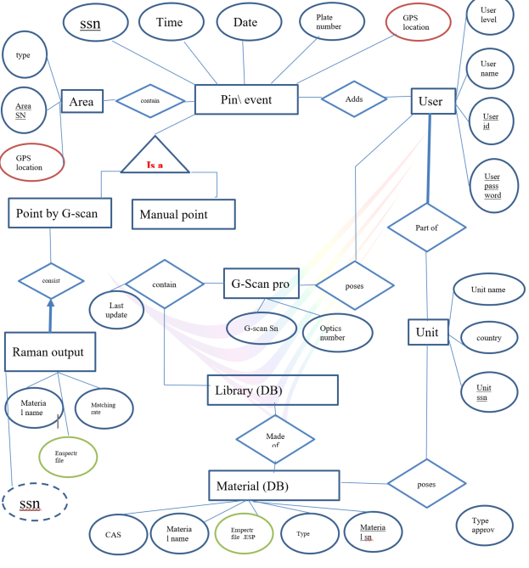
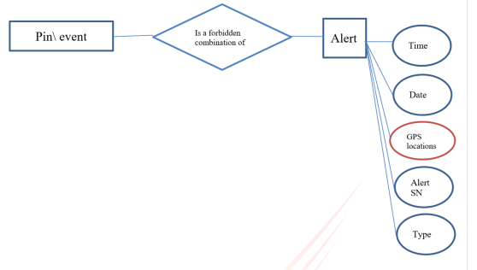
ERD

Slide 26
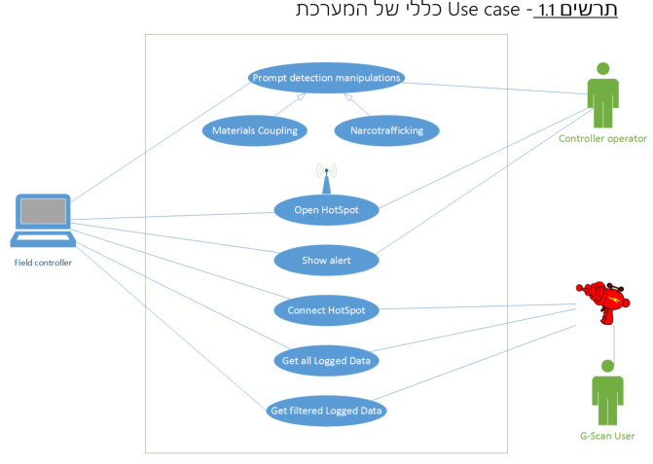

Slide 27
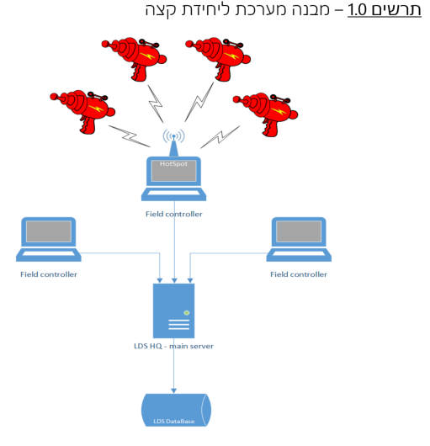

Slide 28
אז איך המערכת נראית- הדגמה חיה
הצגת הארגון
חקר המצב הקיים
פתרון
Live Demo
הדגמת המערכת

Slide 29


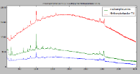
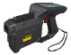
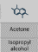
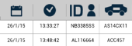

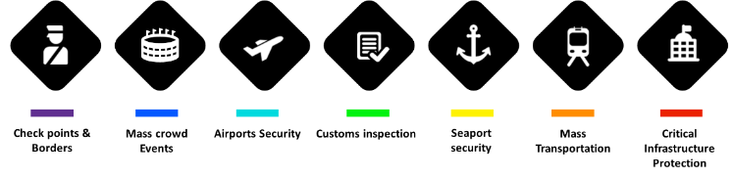
Cyber
Algorithms
Interception
Trafficking
Alerts
Precursors mixing
Intelligence Center
Tracking
Taggants
Data is saved on cloud
Creates engagement with different substances
Deployed in different units
Different types of detection technologies
Chemical testers
K9
Sniffers
Intelligence
X-Ray detectors

Slide 30
Trafficking of substances patterns

Slide 31
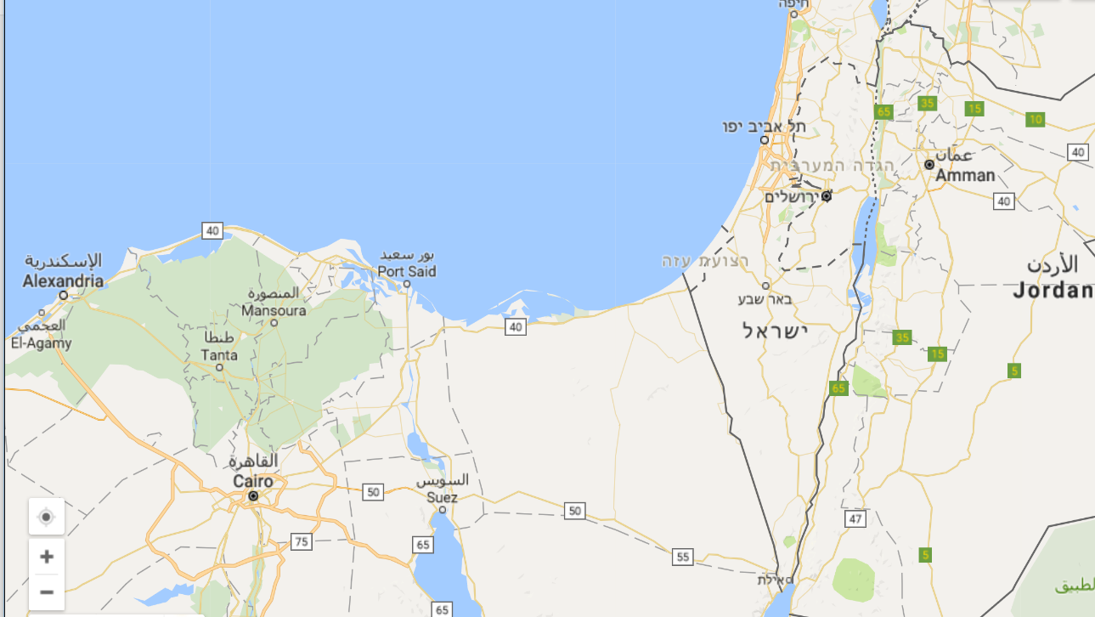


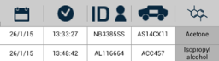

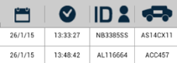
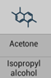


Trafficking
Zoom in
Zoom out
Safe
Alcohol
Add point
Supervision
Add checkpoint
Forbidden
Add factory
Explosives
Narcotics
Flammable
Toxics
Back
Notes:
מציג את רשימת כל סוגי האיומים מהמסד, אפשר לסמן בצק' בוקס אילו איומים שנמצאו אני רוצה לראות על המפה.

Slide 32



Trafficking
Zoom in
Zoom out
Safe
Alcohol
Add point
Supervision
Add checkpoint
Forbidden
Add factory
Explosives
Narcotics
Flammable
Toxics
Back
Notes:
מציג את רשימת כל סוגי האיומים מהמסד, אפשר לסמן בצק' בוקס אילו איומים שנמצאו אני רוצה לראות על המפה.

Slide 33
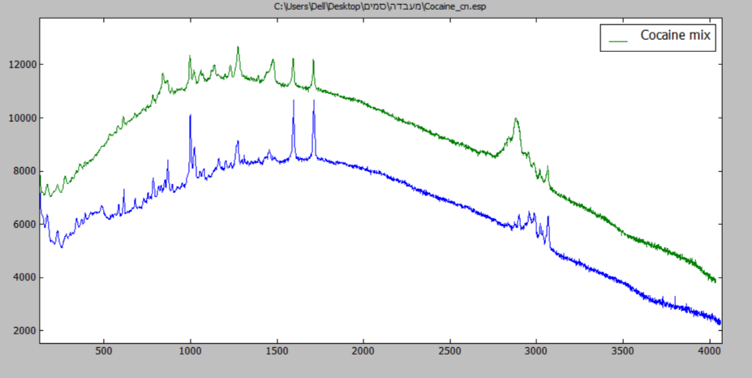
Algorithm "narcotrafficking"
The graphs below explains the Raman capabilities to create differentiation between two types of Cocaine.
The red rectangle emphasis the monovalent difference between those two materials, one from Israel and one from the east.

Slide 34
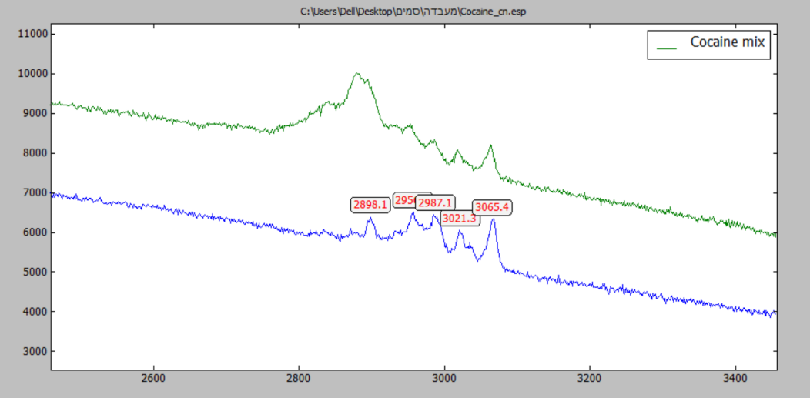
Algorithm "narcotrafficking"
The certainty of the differentiation is due to LDS advanced identification algorithm.

Slide 35
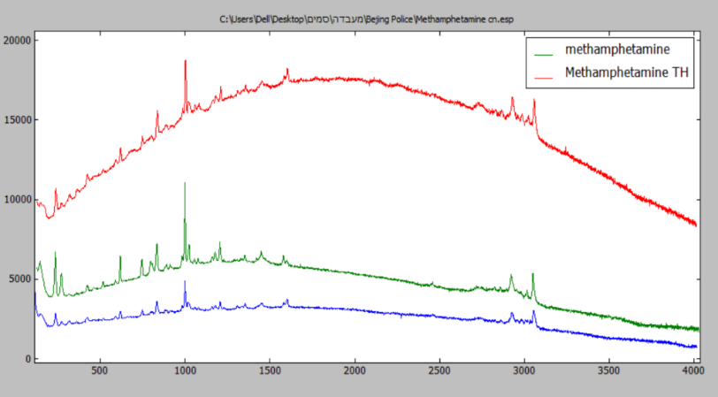
Algorithm "narcotrafficking"
In the graph poses three types of Methamphetamine. 2 from the east and one from Israel. The algorithm output is that the 2 from the east has very similar molecular level unlike the one from Israel that is completely different.
This is due to the following reasons:
Different luminescence background.
Picks ratios.
Different X’s value to common picks.
New Raman picks

Slide 36
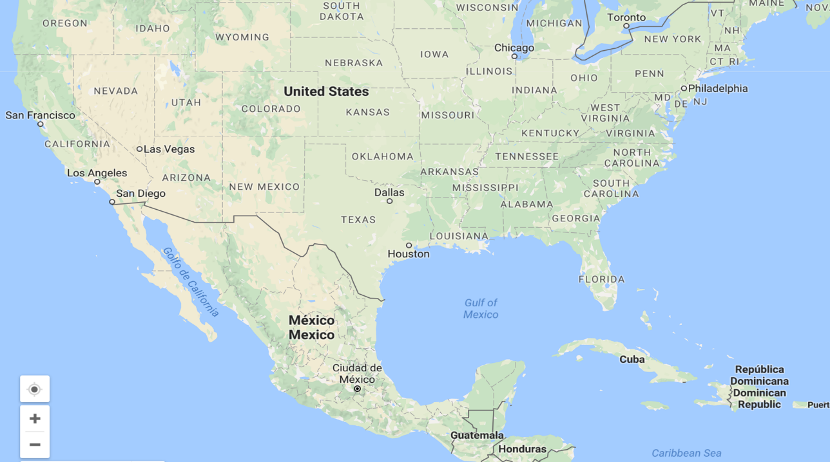

Zoom in
Zoom out
Safe
Alcohol
Add point
Supervision
Add checkpoint
Forbidden
Add factory
Explosives
Narcotics
Flammable
Toxics
Trafficking
Tracking
Back
Notes:
מחברים את הנקודות בקו לפי סדר הופעתן

Slide 37
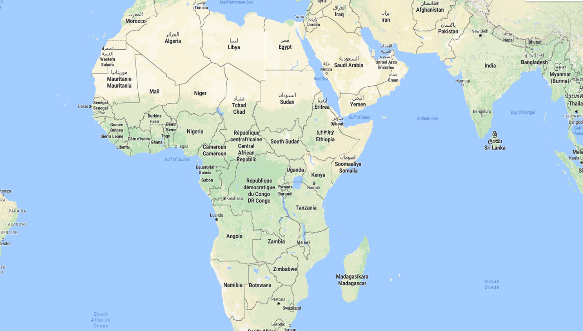
Zoom in
Zoom out
Safe
Alcohol
Add point
Supervision
Add checkpoint
Forbidden
Add factory
Explosives
Narcotics
Flammable
Toxics
Trafficking
Tracking
Back
Notes:
מחברים את הנקודות בקו לפי סדר הופעתן

Slide 38
Hazmats red list

Slide 39
Algorithm "Hazmats red list"
This feature allows any unit to create a “red list” of substances that alert the forces deployed to track the material destination.
For example the substance “sulfuric acid”, as it is a precursor of Cocaine, destination in major cities is probably
A drugs “cocking” lab. This “red list” is like a language between forensic units to the forces deployed at the field.
Tracking those substances with different technologies can support the efforts of finding the threaten cells
Material | Number
Acetone (50%) | 1
Acetic acid | 2
Sulfuric acid | 3
Urea nitrate | 4
Ammonium perchlorate | 5
Hydrogen peroxide (<40%) | 6

Slide 40
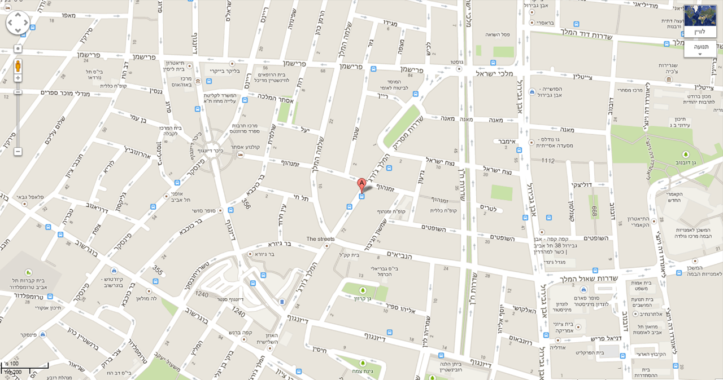

Zoom in
Zoom out
Hazmats Red List
Material | Number
Acetone (50%) | 1
Acetic acid | 2
Sulfuric acid | 3
Urea nitrate | 4
Ammonium perchlorate | 5
Hydrogen peroxide (<40%) | 6
Add point
Add checkpoint
Add factory
Options
Alerts
Reports
Lab
Database
Trafficking
Tracking
Notes:
המשתמש במחסום יראה על הבקבוק והופיע לו מי חמצן.
הטבלה מראה שבדאטא בייס יש מי חמצן כחומר בוער למעקב, לכן יצמיד המשתמש לרכב מכשיר מעקב ויגלה את המעבדה

Slide 41
Precursors mixtures alert
הצגת הארגון
חקר המצב הקיים
פתרון
Live Demo
הדגמת המערכת

Slide 42
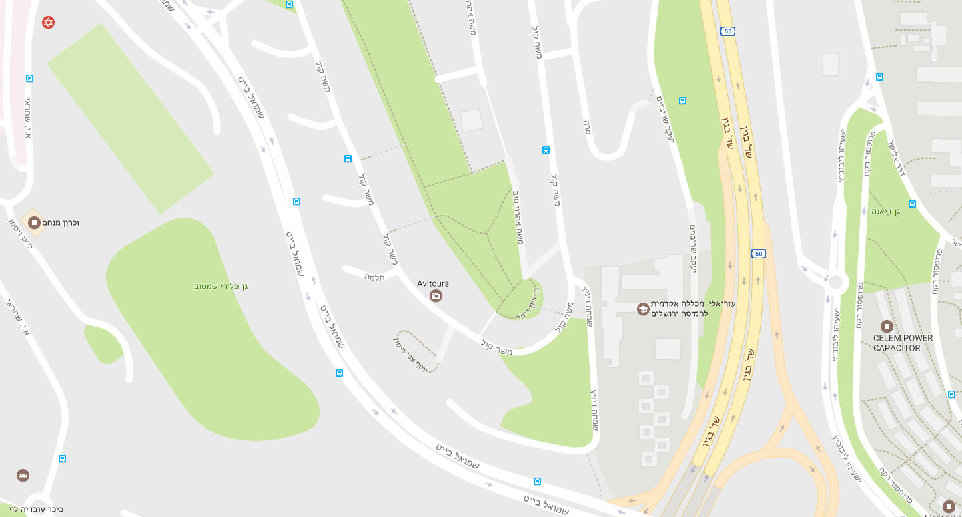

Zoom in
Zoom out
Material | Plate nu | Id | Time | Date
Acetone | 6574yy4 | 209684733 | 12:10 | 21/2/17
Add point
Acetylic acid | 47362hjf | 384756274 | 12:15 | 21/2/17
Water | 4857hgy6 | 495847345 | 12:23 | 21/2/17
Add checkpoint
Ethyl alcohol | 2543jg4 | 485762168 | 12:37 | 21/2/17
Add factory
Hydrogen peroxide | 1985cn2 | 879685735 | 12:54 | 21/2/17
Options
Alerts
Alert
Reports
Database
Back
Trafficking
Tracking
Notes:
אציטון לבד לא מסוכן.
אך חודשיים אחרי עבר במחסום מי חמצן.... אז תעלה התראה: כי מי חמצן ואציטון זה פצצה

Slide 43
Algorithm "Precursors mixtures alert"
This algorithm holds in its database a list of precursors that when engage can create a threat.
Location oriented the algorithm alerts when two of them cross the same location.
Hydrogen peroxide + Acetone = TATP

Slide 44
SMS
ומה הלאה?
הדגמת המערכת שראיתם ב-live.

Slide 45
פרידריך טיילור- ניהול מדעי- 1903. יעילות בעבר, תכליתיות בהווה.
וכך הגענו לגבעת הקפיטול!
מהנדס תעשייה וניהול:
יוזמה
העזה
תכליתיות

